Slide 1
Berliner Oberstufenzentren
Berufliche Wege im Überblick
Notes:
Begrüßung

Slide 2
Inhalt
Welche Berufsfelder gibt es?
Welche Möglichkeiten bieten die OSZ?
Wie läuft die Anmeldung/Bewerbung für einen Bildungsgang am OSZ

Slide 3
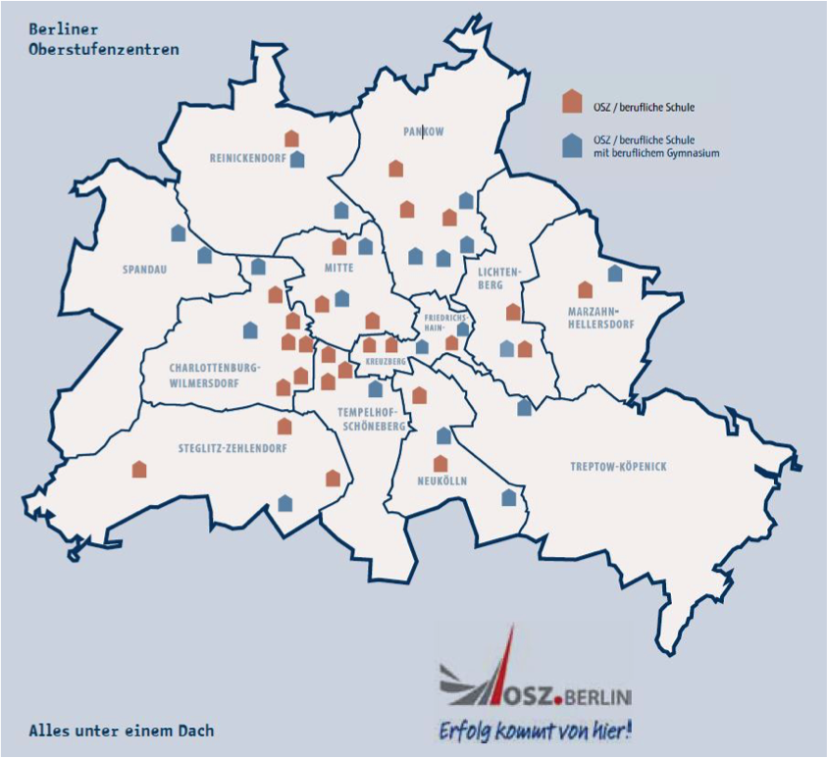
Welche Berufsfelder gibt es?
Wirtschaft und Verwaltung
Technik und Naturwissenschaften
Gestaltung
Gesundheit, Ernährung, Gastgewerbe und Agrarwirtschaft
Sozialpädagogik und Sozialwesen
Notes:
Nachdem ihre Kinder die Sekundarschule 10 Jahre besucht haben, gibt es die verschiedensten Möglichkeit für den weiteren beruflichen Werdegang.
Oberstufenzentrum
ab Kl 10 mehrere Mögl. unter einem Dach
ausgerichtet nach Berufsfeldern

Slide 4
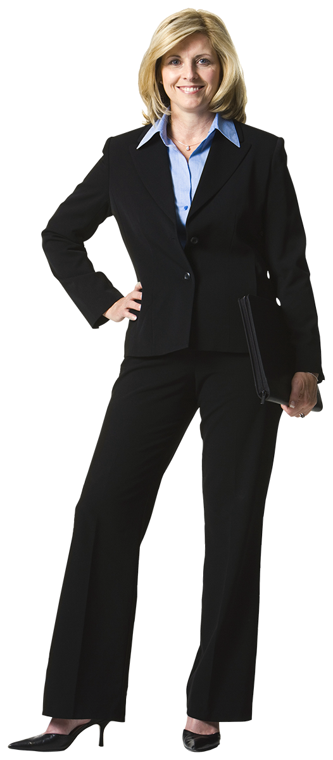
Bereich
Wirtschaft und Verwaltung
Kaufmännische Berufe:
Handel
Finanzwirtschaft
Versicherungen
Industrie
Medienwirtschaft
Informationswirtschaft
Bürowirtschaft
Steuern
Immobilien
Logistik

Slide 5


Bereich Technik
Metalltechnik:
Metallbauer
Karosserie- und Fahrzeugmechaniker
KfZ-Mechatroniker
Fahrradmonteur
Bautechnik:
Bauzeichner
Maurer
Zimmerer
Gerüstbauer
Bauhandwerker
Elektrotechnik:
Mechatroniker
Elektroniker (div.)
Industrieelektroniker
Elektroanlagenmonteur
Systemelektroniker

Slide 6
Welche Möglichkeiten bieten die OSZ?
Berufs-ausbildung
Fachhoch-schulreife
Allgemeine Hochschul-reife
Berufs-vorbe-reitung
Was man davon nutzen kann, hängt vom
erreichten Abschluss ab!

Slide 7
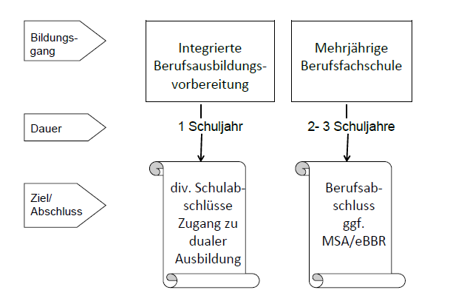
eBBR, BBR, ohne Abschluss
Was dann?

Slide 8
MSA – und dann?
Versetzung in gymnasiale Oberstufe

Slide 9
Anmeldung für einen Bildungsgang am OSZ
Auswahl gewünschtes OSZ:
- www.wege-zum-beruf.de
- www.elas-berlin.de
- Internetseiten der OSZ
Bewerbungszeitraum:
- 08.04. - 31.05.2019
Bewerbungsunterlagen:
Anschreiben
Lebenslauf
2 Passfotos
ggf. Anmeldebogen des OSZ
Kopie letztes Zeugnis
EALS Anmelde- und Leitbogen 2019
OSZ Information über Annahme:
- nach regulärem Aufnahmeverfahren
(Erstwunsch bis 01.07.2019; Zweitwunsch bis 02.08.2019)
- letzte Schulwoche vor den Sommerferien
Vorlage Abschluss-/Abgangszeugnis
Notes:
Entscheidung welches Berufsfeld, dann welche Schule in Frage kommt
Anmeldung im EALS

Slide 10
Wo kann man sich informieren?
www.oberstufenzentrum.de
www.wege-zum-beruf.de
Jugendberufsagentur
BSO-Team der Sophie-Scholl-Schule

